Slide 1
编程实训
人工智能学院

Slide 2
C++引用 / 输入输出
引用变量是一个别名，也就是说，它是某个已存在变量的另一个名字。一旦把引用初始化为某个变量，就可以使用该引用名称或变量名称来指向变量。
C++ 引用 vs 指针 三个主要的不同：
不存在空引用。引用必须连接到一块合法的内存。
一旦引用被初始化为一个对象，就不能被指向到另一个对象。指针可以在任
何时候指向到另一个对象。
引用必须在创建时被初始化。指针可以在任何时间被初始化。

Slide 3
C++引用 / 输入输出
int main ()
{
int i;
double d;
int& r = i; // 声明引用变量
double& s = d; // 声明引用变量
i = 5;
cout << "Value of i : " << i << endl;
cout << "Value of i reference : " << r << endl;
d = 11.7;
cout << "Value of d : " << d << endl;
cout << "Value of d reference : " << s << endl;
return 0;
}

Slide 4
C++引用 / 输入输出
void change_i(int& x)
{
x = 6;
}
int main ()
{
int i = 3;
change_i(i);
cout << "Value of i : " << i << endl;
return 0;
}
void nochange_i(const int& x)
{
int y=x+2;
cout << y;
}
int main ()
{
int i = 3;
nochange_i(i);
cout << "Value of i : " << i << endl;
return 0;
}
变量x是i的引用，因此x的改变直接改变了i变量，在C语言里面是用指针实现的
变量x是i的常量引用，意为把变量i当作一个常量来使用，如果代码试图改变x的值，编译会报错。
C++引用在函数传递参数时避免了变量的复制，如果传递的是一个占用内存比较大的结构变量，则使用应用将提高效率。而常量引用在保证高效率的同时还保证参数不被改变。

Slide 5
C++引用 / 输入输出
class A{
...
};
void change_Aobj(A& a)
{
a.set_value(6);
}
int main ()
{
A x;
change_Aobj(x);
return 0;
}
class A{
...
};
void use_without_change_Aobj(const A& a)
{
cout << a.get_value() <<endl;
}
int main ()
{
A x;
use_without_change_Aobj(x);
return 0;
}
C++引用在函数传递参数时避免了变量的复制，如果传递的是一个占用内存比较大的结构变量，则使用应用将提高效率。而常量引用在保证高效率的同时还保证参数不被改变。

Slide 6
C++引用 / 输入输出
C++输入输出是cin和cout，使用起来比scanf和printf要方便许多。
需要包含<iostream>
#include <iostream>
using namespace std;
然而使用方便的代价是cin，cout比起scanf和printf的效率要低一些。因此在需要大量输入输出的时候，也许使用scanf和printf要快不少。
如何在C++里面使用scanf和printf呢？
只需要包含<cstdio>
#include <cstdio>

Slide 7
STL vector的使用
#include<iostream>
#include<vector>
using namespace std;
int main(void)
{ vector<int> vdata;
int n=0;
cin >> n; // number of input data
for(int i=0;i<n ;i++)
{
int d;
cin >> d;
vdata.push_back(d); // add input data to vector
}
for(int i=0;i<v1.size();i++) // output data
cout<<v1[i]<<"\t";
return 0;
}

Slide 8
vector： 数组，内存中连续存储多个元素，大小可变
当创建空容器时，容量(capacity)为 0;
当用完时，capacity增加到原容量的 1.5倍或2倍。
capacity 一般大于size，原因是为了避免每次增加数据时都要重新分配内存，所以一般会生成一个较大的空间，以便随后的数据插入。
例如：
vdata.size();
返回值为10
vdata.capacity();
返回值为16
容量：capacity=16
大小：size=10
元素
已分配内存但无元素值
（预备差值新元素）

Slide 9
vector v; //此时没有初始化，所以size()和capacity()都是0；
cout<<v.size()<<endl<<v.capacity()<<endl;
v.push_back(1);
cout<<v.size()<<endl<<v.capacity()<<endl;//此时容器内有一个元素了，那么size()和capacity()都是1
v.push_back(1);
cout<<v.size()<<endl<<v.capacity()<<endl;//此时容器内能够提供的空间capacity()不够用了，需要申请内容，申请多少呢，申请后的大小应该是以前的2倍，那就应该是2了，此时有两个元素，size()为2，capacity()也是2
v.push_back(1);
cout<<v.size()<<endl<<v.capacity()<<endl;//此时容器能够提供的空间是2，又增加元素，不够，需要申请空间，申请后的空间为原来2倍，就是4了，那么size()为3，capacity()为4
v.push_back(1);
cout<<v.size()<<endl<<v.capacity()<<endl;//容器还能够提供一个空间，不需要申请新空间，size()为4，capacity()为4
v.push_back(1);
cout<<v.size()<<endl<<v.capacity()<<endl;//空间不够，需要申请，size()为5，capacity()为8

Slide 10
（4）resize 改变vector的size
resize()函数用于更改vector容器的大小，以容纳指定数量的元素。
当新的大小大于当前大小时，额外的元素将被默认构造或复制构造。
当新的大小小于当前大小时，超出新大小的元素将会被删除。
（5）reserve 改变vector的capacity
reserve()函数用于为容器预留一定的存储空间，以便在之后添加元素时减少重新分配内存的次数。 它接受一个参数，即预留空间的大小。注意，预留的空间大小并不会直接改变vector的size。
使用reserve()函数的目的是优化性能，当我们预知容器可能需要存储大量元素时，可以使用reserve()函数提前分配足够的内存空间，避免频繁的内存重新分配和数据复制。
resize在开空间的同时还会进行初始化，影响size。
reserve只负责开辟空间，不初始化。

Slide 11
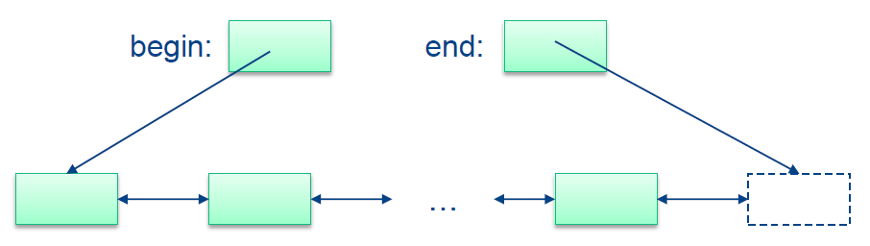
用vector排序
迭代器范围(iterator range)
左闭右开区间 [begin, end)
begin()：指向迭代的开始
end()：指向迭代的结束（不含）
例如：整个列表作为迭代范围：
迭代器
列表中元素

Slide 12
用迭代器对vector遍历或排序
迭代器范围
左闭右开区间 [begin, end)
begin()：指向迭代的开始
end()：指向迭代的结束（不含）
vector<int>::iterator iter;
for (iter=vdata.begin();
iter!=vdata.end();
iter++)
cout << *iter << endl;
例如：整个列表作为迭代范围：
迭代器
列表中元素

Slide 13
用迭代器对vector遍历或排序
#include <vector>
#include <iostream>
#include <algorithm>
using namespace std;
int main()
{
int number=0;
vector<int> v;
v.reserve(10);
for (int i=0; i<10; i++)
{
cin >> number;
v.push_back(number);
}
sort( v.begin(), v.end() ); //从小到大
cout << "Ascending order:" << endl;
for(int i=0; i<v.size(); i++)
{
cout<<v[i]<<",";
}
reverse( v.begin(), v.end() ); //从大到小
cout << endl <<"Descending order:"<<endl;
for( int i=0; i<v.size(); i++)
{
cout<< v[i] <<",";
}
return 0;
}

Slide 14
vector二维数组
#include <vector>
#include <iostream>
using namespace std;
int main()
{
int N=5, M=6;
vector<vector<int> > v(N); //定义二维动态数组大小5行
for(int i =0; i< v.size(); i++)//动态二维数组为5行6列，值全为0
v[i].resize(M);
. . . . . .
for(int i=0; i< v.size(); i++)//输出二维动态数组
{
for(int j=0;j<v[i].size();j++)
{
cout<<v[i][j]<<" ";
}
cout<<"\n";
}
return 0;
}

Slide 15
#include <iostream>
#include <vector>
#include <algorithm>
using namespace std;
int main()
{
int n;
cin >> n;
// vector 变量
vector<int> v;
for (int i=0; i<n; i++)
{
int number;
cin >> number;
//从后面加入数据
v.push_back(number);
}
// vector 的头尾元素
cout << v.front() << endl;
cout << v.back() << endl;
// vector 迭代器
vector<int>::iterator it;
it = v.begin();
cout << *it << endl;
it = v.end(); // vector 的 end() 表示数据的结尾
// vector 删除
v.pop_back();
v.erase(v.begin());
v.erase(v.begin()+1, v.end()-2);
// vector 里面的数据个数
cout << v.size() << endl;
// vector 遍历
for (int i=0; i<v.size(); i++)
cout << v[i] << " ";
cout << endl;
for (vector<int>::iterator it=v.begin(); it!=v.end(); it++)
cout << *it << " ";
cout << endl;
// vector 排序
sort(v.begin(), v.end());

Slide 16
// vector 从前向后寻找值的2的元素，若找到，返回迭代器，否则，返回end()
vector<int>::iterator iter = find(v.begin(), v.end(), 2);
// vector中值为2 的元素个数
cout << count(v.begin(), v.end(), 2) << endl;
// vector 是否为空？
if (v.empty()) cout << "v is empty \n";
else cout << "v is not empty\n";
// 清空 vector
v.clear();
if (v.empty()) cout << "v now is empty after clear itself.\n";
else cout << "something is wrong when clearing v.\n";
return 0;
}

Slide 17
示例1 木块问题
计算机科学的许多领域都使用简单、抽象的领域进行分析和实证研究。例如，早期的人工智能规划和机器人（strips）研究使用了一个方块世界，在这个世界中，机器人手臂执行涉及块操作的任务。在这个问题中，您将在特定的规则和约束下建模一个简单的块世界。您将“编程”一个机械臂来响应有限的一组命令，而不是确定如何实现指定的状态。问题是要解析一系列命令，这些命令指示机器人手臂如何操作放在地面的块。最初，地面有n个块（编号从0到n-1），所有0≤i<n-1的块bi与块bi+1相邻，如下图所示：
初始块世界：
操作块的机器人臂的有效命令是：
move a onto b
将堆叠在块A和B上方的所有块返回到其初始位置，再将块A放在块B上方。
move a over b
将堆叠在块A上方的所有块返回到其初始位置，再将块A放在块B的最上方。
pile a onto b
将堆叠在块B上方的所有块返回到其初始位置，将块A和块A以上的所有块整体放到块B的上方。
pile a over b
将块A和块A以上的所有块整体放到块B的最上方。
quit
终止
（若a和b在同一堆，则该指令非法，应当忽略）
0
1
2
3
......
n-1

Slide 18
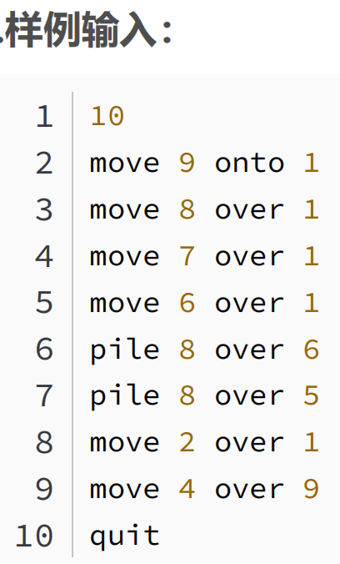

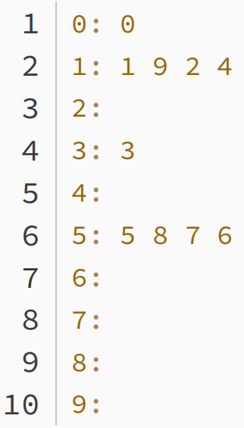
示例1 木块问题
10
move 9 onto 1
move 8 over 1
move 7 over 1
move 6 over 1
pile 8 over 6
pile 8 over 5
move 2 over 1
move 4 over 9
quit

Slide 19
STL string的使用
C++中提供了一种新的数据类型——字符串类型(string)。实际上string并不是C++的基本类型，它是在C++标准库中声明的一个字符串类，用这种数据类型可以定义对象，每一个字符串变量都是string类的一个对象。标准库类型string表示可变长的字符序列，使用string类型必须首先包含它的头文件。
作为标准库的一部分，string定义在命名空间std中。
#include <string>
using namespace std;

Slide 20
示例2
反转字符串：
输入一个字符串，将其字符顺序反转过来输出。
例
输入：
abcdefg
输出：
gfedcba
思路1. 利用<algorithm> 的reverse函数
思路2. 自己写一个函数，把字符串头和尾依次交换即可

Slide 21
示例3
反转字符串：
输入一个字符串，将其字符顺序反转过来输出。其中字符串可以包括空格等字符
例
输入：
abcd e fg
输出：
gf e dcba
思路： 只需要使用getline函数来读取一行输入数据并存储到字符串即可

Slide 22
示例4
反转字符串：
输入一个字符串，只将其中的字母反转过来，但其他不是字母的字符保持原有的顺序和位置输出。
例
输入：
abcd e fg
输出：
gf e dcba
思路： 判断是不是字母，不是则跳过，是则交换（注意：两边都是字母才交换）

Slide 23
示例5
求最后一个字符串的长度：
输入一行若干个字符串，输出最后一个字符串的长度
例
输入：
hello this new world!
输出：
6
思路： 利用前面的思路，只需要定位到最后一个字符串即可，考虑最后一个字符串前面的那个空格

Slide 24
示例6
拆分字符串：
输入一行若干个字符串，把这些字符串拆出来，并反向输出
例
输入：
hello this new world!
输出：
world! new this hello
思路： 利用前面的思路，只需要定位到下一个字符串即可，需要考虑连续空格的情况

